Slide 1
VIÊM TiỂU PHẾ QUẢN
TS. Phạm Thị Minh Hồng

Slide 2
NỘI DUNG
Định nghĩa và phân loại
Dịch tễ học
Lâm sàng & Cận lâm sàng
Chẩn đoán
Tiêu chuẩn nhập viện
Điều trị
Diễn tiến & biến chứng
Phòng ngừa
Tiên lượng

Slide 3
ĐỊNH NGHĨA
Trẻ > 1th & < 2 tuổi
Nhiễm siêu vi hô hấp trên: ho, hắt hơi, chảy mũi, sốt nhẹ
48-72h (± 3-7ngày) sau có khò khè, thở nhanh ± co lõm ngực ± tím tái, có bằng chứng ứ khí trên lâm sàng hoặc x quang
Đây là lần khò khè 1 hoặc 2
Phổi: ran ẩm nhỏ hạt /ran rít ± 0ran, PA↓

Slide 4
PHÂN LOẠI
Theo Stephen Berman
Thể nhẹ:
Nhịp thở dưới ngưỡng nhanh theo tuổi
  60 lần/phút: < 2th, 50: 2-12th, 40: > 12th và
Trao đổi khí tốt và
Co lõm ngực nhẹ hoặc 0 co lõm ngực và
Không có dấu hiệu mất nước

Slide 5
PHÂN LOẠI (tt)
Thể trung bình:
Nhịp thở tăng trên ngưỡng nhanh
theo tuổi hoặc
Co lõm ngực trung bình hoặc
Thì thở ra kéo dài kèm với giảm
trao đổi khí

Slide 6
PHÂN LOẠI (tt)
Thể nặng
Nguy cơ cao: sinh non, < 12 tuần tuổi, tim bẩm sinh, loạn sản phế quản phổi, bệnh lý thần kinh cơ, suy giảm miễn dịch hoặc
Nhịp thở > 70 lần/phút hoặc
Co lõm ngực nặng hoặc
Trao đổi khí kém hoặc
Thở rên hoặc
Sa02 < 94% hoặc
Có dấu hiệu mất nước hoặc nhiễm trùng toàn thân

Slide 7
PHÂN LOẠI (tt)
Thể rất nặng:
Ngưng thở hoặc
Tím khi thở oxy hoặc
Không thể duy trì Pa02 > 50 mmHg với Fi02 80% hoặc
Các dấu hiệu của sốc

Slide 8
DỊCH TỄ HỌC
RSV ( Respiratory Syncytial virus) chiếm 45-90%
HMPV (Human metapneumovirus) chiếm 8% trong VTPQ ± đơn độc hoặc kèm RSV
Rhinovirus, Adenovirus, Parainfluenza virus, Enterovirus, Influenza virus
Chlamydia gây VTPQ ở trẻ < 3 tháng
Hiếm: M. pneumoniae, Haemophilus influenzae, Bordetella pertussis.

Slide 9
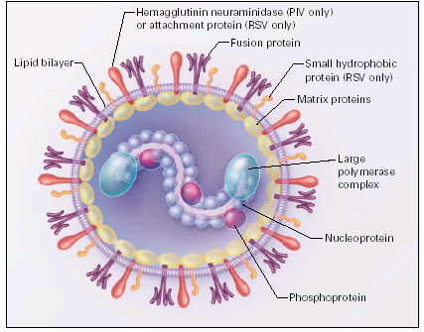
Cấu trúc của Respiratory Syncytial Virus

Slide 10
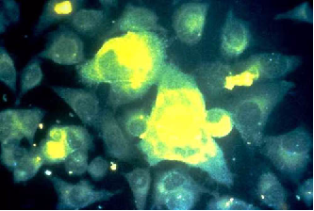
RSV dướI kính hiển vi huỳnh quang

Slide 11
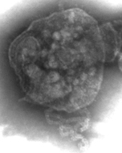
hMPV dướI kính hiển vi điện tử

Slide 12
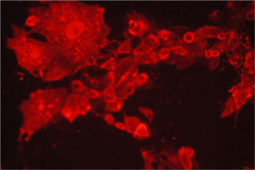
Tế bào nhiễm hMPV trong canh cấy

Slide 13
DỊCH TỄ HỌC (tt)
Ôn đới: cuối đông đầu xuân
Nhiệt đới: xảy ra quanh năm, cao vào mùa mưa
Ủ bệnh: 4 – 6 ngày
Bài tiết virus Є độ nặng và miễn dịch: 5-12 ngày ± ≥ 3w.
RSV sống 30’ trên da, 6-7 giờ trên đồ vật/quần áo, vài ngày trong giọt chất tiết
Hầu hết trẻ bị nhiễm vào lúc 2 tuổi
45% người lớn nhiễm nếu có 1 trẻ bị trong GĐ

Slide 14
DỊCH TỄ HỌC (tt)
Tái nhiễm ± sớm sau vài tuần, thường vào năm sau, nhẹ
Bài tiết virus kéo dài, tái nhiễm cao & dạng bệnh không triệu chứng → nhiễm trùng BV
Nhiễm trùng BV:
  Lây qua tay của NVYT
  Xuất hiện sau 5-7 ngày nhập viện
  45% trong mùa dịch nếu nằm viện > 1 tuần
  100% nếu nằm viện > 1 tháng
  Rửa tay là biện pháp hữu hiệu giảm NTBV

Slide 15
LÂM SÀNG
50% bị VTPQ /2năm đầu, 2-6 th, nam/nữ:1,5/1
Viêm hô hấp trên trước: ho, hắt hơi, chảy
mũi, sốt nhẹ
Thở nhanh > 60l/ph: ↓ Pa02 & ↑ PaC02
Tím tái chỉ gặp trong một số cas
Phập phồng cánh mũi, co kéo gian sườn &
hạ sườn, không rõ nếu có ứ khí
Gan lách ± sờ thấy dưới hạ sườn
Ran ẩm nhỏ hạt vào cuối thì hít vào
Ứ khí nặng: phế âm giảm, 0 ran, lồng ngực
căng phồng

Slide 16
LÂM SÀNG (tt)
Thở không đều, cơn ngưng thở thường
gặp ở trẻ sinh non dù VTPQ nhẹ
Ngưng thở chiếm 20% ở trẻ < 6 tháng, ±
d.hiệu đ.tiên của nhiễm RSV, 0 tiền triệu
Ngưng thở ± gây đột tử ở nhũ nhi
Không thể phân biệt rõ ràng trên lâm
sàng giữa viêm phổi & VTPQ ở trẻ em
vì cả 2 có thể cùng tồn tại
30,2%

Slide 17
CẬN LÂM SÀNG
X QUANG:
  Dày quanh phế quản/ viêm phổi kẽ: 50-80%
  Ứ khí: 50%, ứ khí đơn thuần: 2%
  Thâm nhiễm phổi: 30% ± do viêm /xẹp khu trú
  Đông đặc phân thùy 10-25%
  Xẹp thùy trên phải thường gặp nhất
  Xẹp thùy giữa 22%, thùy lưỡi 16%
  Xẹp thùy dưới hai bên & trên trái 5%
  Bình thường 10%
65,3%

Slide 18
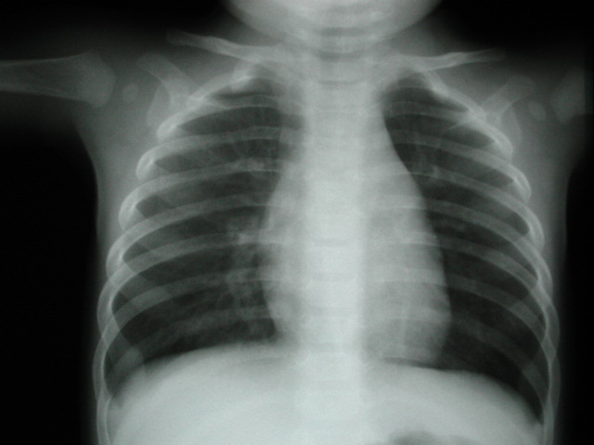
Ứ khí trong viêm tiểu phế quản do RSV

Slide 19
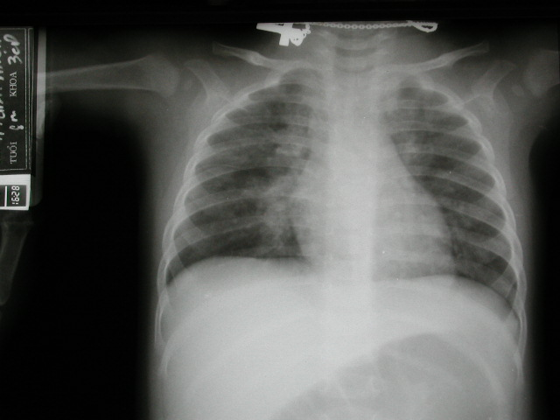
Thâm nhiễm phổi
trong viêm tiểu phế quản do RSV

Slide 20
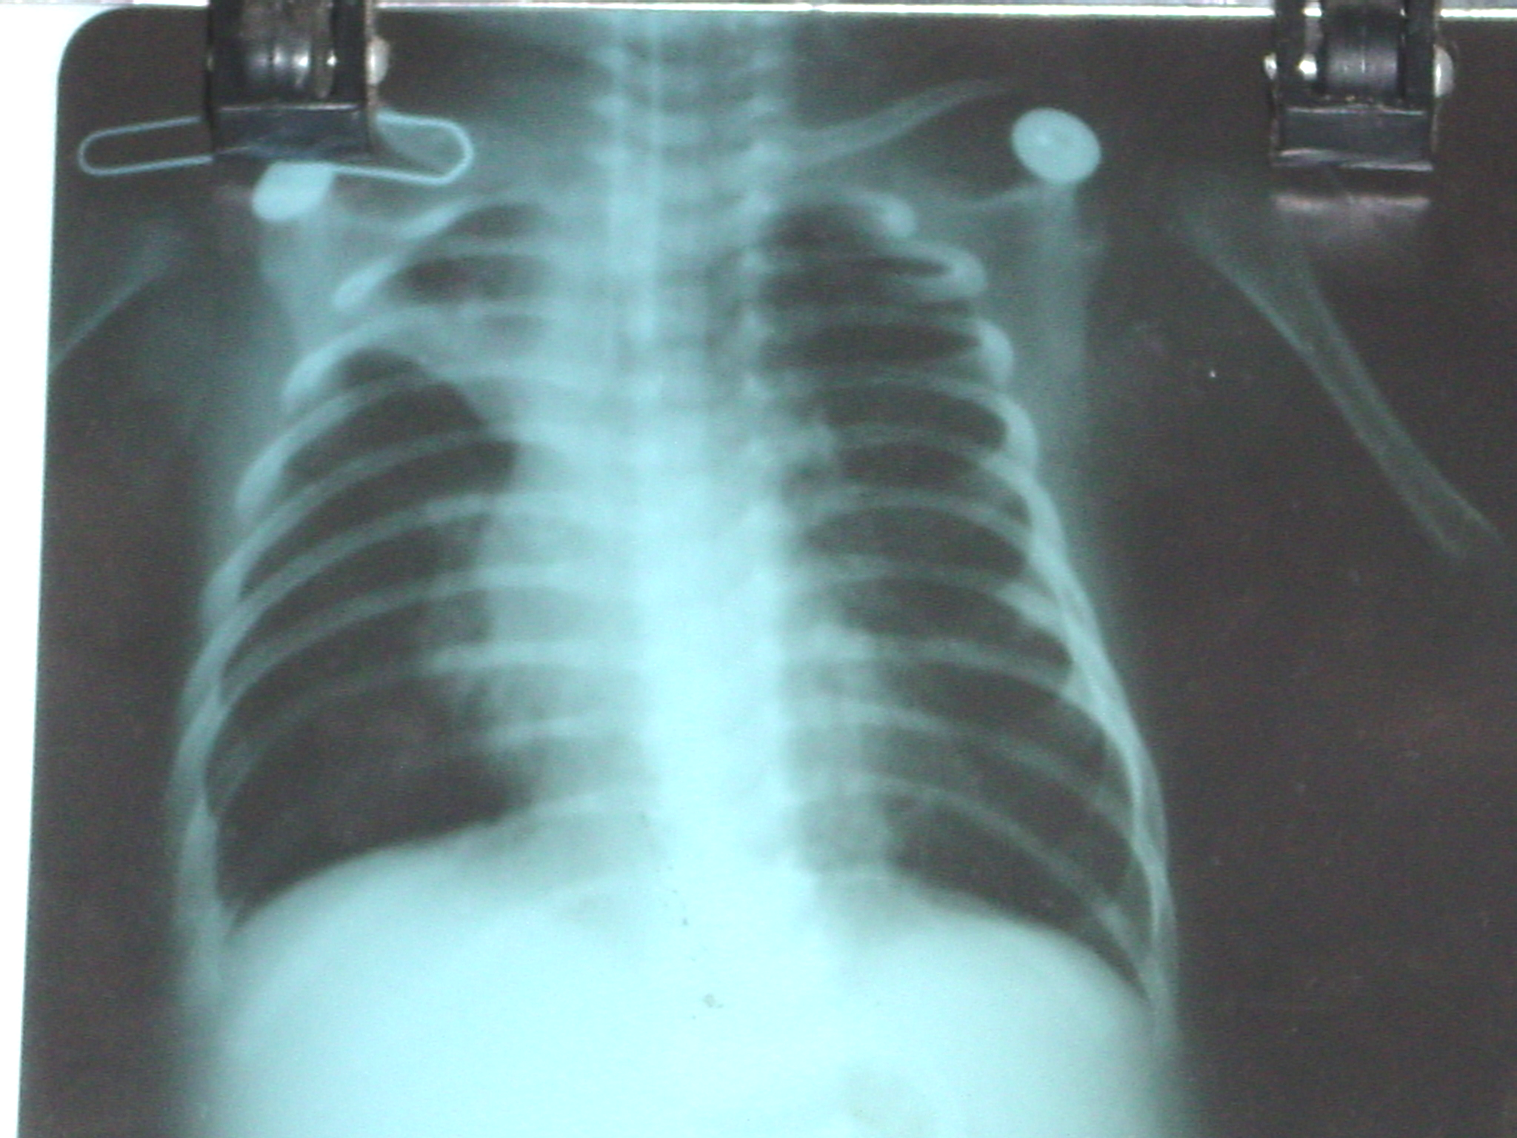
Xẹp phổi thùy trên PhảI và ứ khí
trong viêm tiểu phế quản do RSV

Slide 21
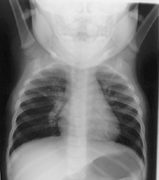
90%
Viêm Tiểu Phế Quản ở trẻ 6 tháng do hMPV

Slide 22
CẬN LÂM SÀNG (tt)
Bạch cầu & công thức bình thường/↑ nhẹ
↑BC, ↑CRP, ↑VS khi nhiễm RSV + viêm phổI thùy
Khí máu để đánh giá trao đổI khí
Xác định vi rus: MDHQ, ELISA, PCR, canh cấy. Real time PCR nhạy 100%, đặc hiệu 90%, GTTD+ 92%, GTTĐ- 100%
Tăng tiết ADH 0 thích hợp trong VTPQ nặng 33% (↑TTn.tiểu, ↓TT h.tương, ↑ADH)

Slide 23
CHẨN ĐOÁN PHÂN BIỆT
Hen
Trào ngược dạ dày thực quản
Viêm phế quản phổi có tắc nghẽn
Bất thường phế quản phổI, mạch máu lớn
Suy tim sung huyết, cơn hen tim
Ho gà
Bất thường thanh quản, dị vật, viêm TQ
Khí thủng thùy
Đợt nặng của loạn sản phế quản phổi

Slide 24
CHẨN ĐOÁN BỘI/ĐỒNG NHIỄM
Sốt cao đột ngột / kéo dài
Viêm tai giữa cấp chảy mủ
Diễn tiến lâm sàng xấu nhanh
CTM: BC tăng, đa nhân chiếm ưu thế
CRP ↑ > 20 mg/l
X quang phổi: thâm nhiễm tiến triển
Cấy bệnh phẩm (+)

Slide 25
TIÊU CHUẨN NHẬP VIỆN
Trẻ ≥ 3 th: 1 trong 5 biểu hiện:
Nhịp thở ≥ 70 lần/phút
Mạch ≥ 150 lần/phút
Tím tái
Thay đổi tri giác
Xẹp phổi trên x quang

Slide 26
TIÊU CHUẨN NHẬP VIỆN (tt)
Trẻ < 3 tháng: 1 trong 2 biểu hiện:
Nhịp thở nhanh theo tuổI:
≥ 60 lần/phút: < 2 tháng
≥ 50 lần/phút: 2-3 tháng
Mạch > 140 lần/phút

Slide 27
TIÊU CHUẨN NHẬP VIỆN (tt)
Có yếu tố nguy cơ:
Sinh non < 34 tuần
Cân nặng lúc sinh < 2500 gram
Tim bẩm sinh
Bệnh phổi mãn: loạn sản phế quản phổi
Bệnh lý thần kinh cơ
Suy giảm miễn dịch

Slide 28
TIÊU CHUẨN NHẬP VIỆN (tt)
< 6 tháng tuổI
Nhịp thở > 50 lần/ph
Pa02 < 60 mmHg, Sp02 < 92%/Fi02 20%
Ngưng thở
Không uống được, bỏ bú
Thiếu chăm sóc thích hợp tạI nhà

Slide 29
ĐIỀU TRỊ
Hỗ trợ
Phát hiện và điều trị biến chứng
Đặc hiệu

Slide 30
ĐIỀU TRỊ HỖ TRỢ
Tư thế:
Nằm đầu cao 30-40⁰, ngữa nhẹ ra sau
Thông thoáng mũi bằng NaCl 9%₀
Thở oxy:
Oxy ẩm qua cannula duy trì Sp02 94-96%
Chuyển ICU & thở máy khi Pa02 < 70mmHg & PaC02 > 55 mmHg

Slide 31
ĐIỀU TRỊ HỖ TRỢ (tt)
Hạ sốt, giữ ấm: giảm tiêu thụ oxy
Bù dịch: 100-110 ml/kg/ng trẻ < 6 th
80 ml/kg/ng trẻ ≥ 6 th
2/3 nhu cầu trẻ VTPQ nặng ↑ ADH
Dinh dưỡng qua sonde dạ dày:
Nhịp thở > 70 lần/phút
Nôn ói liên tục
Sp02 < 90% khi trẻ bú, ăn uống dù thở 02
Tăng công hô hấp rõ khi bú, ăn uống

Slide 32
ĐIỀU TRỊ HỖ TRỢ (tt)
Dinh dưỡng bằng đường tĩnh mạch:
Có dấu hiệu mất nước
Nuôi ăn qua sonde dạ dày cung cấp < 80ml/kg/ngày

Slide 33
ĐIỀU TRỊ HỖ TRỢ (tt)
Dãn phế quản: nhiều bàn cãi
Sử dụng khi có tiền căn dị ứng gia đình
Adrenalin > Salbutamol,0 dùng Ipratropium
0 giảm tỉ lệ nhập viện
Corticoid:
Garrison:↓ t.gian nằm hồi sức/VTPQ nặng, ↓nhập viện/VTPQ nhẹ vừa
0 sử dụng đường khí dung

Slide 34
ĐIỀU TRỊ BIẾN CHỨNG
Hầu hết cải thiện rõ sau 2-5 ngày θ hỗ trợ
Đặt NKQ & thở máy: tiến triển xấu (dấu hiệu nguy kịch hô hấp↑, n.tim > 200, tưới máu mô kém), ngưng thở ± chậm nhịp tim, ↑C02 máu. T.gian TB 5 ngày
Bội nhiễm phổi: cần sử dụng kháng sinh
H.influenzae, S.pneumoniae, M.catarrhalis

Slide 35
ĐIỀU TRỊ ĐẶC HIỆU
Ribavirin khí dung 18-20h/ng trong 5 ngày:
Tim bẩm sinh kèm ↑ áp đm phổI
Loạn sản phế quản phổi
Suy giảm miễn dịch
Bệnh nặng±thở máy
↓02 &↑C02 & kém đáp ứng vớI θ≠
< 6 tuần
Đa dị tật bẩm sinh
Bệnh chuyển hóa/thần kinh ≠

Slide 36
PHÒNG NGỪA
Thụ động:
RSV-IVIG: 750mg/kg/tháng IV
Palivizumab: 15mg/kg/tháng IM (Synagis)
Chủ động:
Vaccin bất họat bằng formol thất bại 60s
Hiện chưa có vaccin hiệu quả phòng RSV

Slide 37
LIÊN QUAN VỚI HEN
NKHHD do RSV→ ↑nguy cơ tái phát khò khè lúc 6 tuổi
Trẻ khò khè lúc 6 tuổi giảm chức năng phổi vào tuổi 13 nhưng về ⊥ khi θ Salbutamol
Kneyber (2000): trong vòng 5 năm sau VTPQ RSV có khò khè tái phát
Sigur (2002): 23% VTPQRSV bị hen lúc 7,5t so với 2% nhóm chứng
Ploin (2002): 54% trẻ 4-12 tuổi bị hen có tiền sử VTPQ trong năm đầu so vớI 17% nhóm chứng

Slide 38
HẬU QUẢ LÂU DÀI
VTPQ nhũ nhi →↑tần suất hen sau này
VTPQ và / hoặc nhiễm RSV có bất thường chức năng phổi. Vào lúc 8-11 tuổI các trẻ này có những đợt khò khè thường xuyên # tăng họat tính phế quản & có thay đổi quan trọng trong chức năng phổi (cả trẻ 0 có khò khè tái phát)
Có mốI liên quan giữa VTPQRSV và bệnh lý tắc nghẽn trong tương lai.

Slide 39


